Slide 1
Презентація на тему: «Людина другої половини ХХ і початку ХХІ століття: творець, митець, захисник (на прикладі краєзнавчих матеріалів уродженців Спаського)»

Slide 2
Є багато різних цікавих людей, які досягли у житті чимало, які є прикладом того, як втілювали в життя свої мрії, творили для людей прекрасне, були гідними людьми і патріотами. Ми хочемо розповісти про уродженців с. Спаське, Сосницького району, Чернігівської області, а саме: Людина творець: Пархоменко Петро Миколайович і Катерина Петрівна Приходько. Людина митець: Васюта Іван Кирилович та Хандога Григорій Семенович Людина захисник: Мойсієнко Микола Миколайович та Хоменко Іван Іванович
Я знаю вас, нащадки запорожців,
Я вірю вам і низько б’ю чолом
Дивлюсь на вас і вірою займаюсь
І б’ю поламаним крилом
О. Олесь

Slide 3
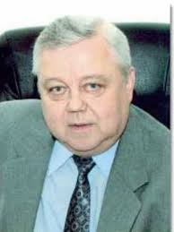
Людина творець Пархоменко Петро Миколайович
Народився 01.10.1942 в с. Спаське, Сосницького району Чернігівської області. Після закінчення середньої школи навчався в Київському технологічному інституті харчової промисловості.
З 1969 по 1975 р. – Петро Миколайович начальник відділу, а в 1975 – 1983 рр. – він вже директор хлібокомбінату. Пізніше, а саме в 1983 – 1993 рр. він генеральний директор Київського виробничого об’єднання хлібопекарної промисловості. З 1996р. – АТ «Київхліб».
Держава гідно оцінила трудову діяльність, нагородивши Пархоменка Петра Миколайовича орденами Трудового Червоного Прапора (1986), Дружби народів (1986), За заслуги ІІІ ст. (2002), Почесною грамотою кабінету міністрів України (2002). Почесний громадянин Києва (2007).

Slide 4
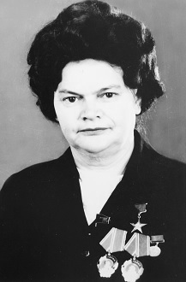
Людина творець Катерина Петрівна Приходько
Народилася в 1924 році в с. Спаське що на Сосниччині, Чернігівсько області в українській родині. З 15 років працювала у місцевому колгоспі вихователем дитячого садка. У 1957 році переїхала на Кольський п – в у місто Кандалакша. Працювала шляховою робочою. Очолювала бригаду монтерів шляху. В її бригаді працювало 18 жінок, займалися укладанням нових шляхів.
Катерина Петрівна народжена Орденом знак Пошани, в 1971 присвоєно звання Героя соціалістичної Праці з врученням ордена Леніна і медалі «Серп і молот».
Проживала у місті Кандалакші. У 1980 році вийшла на заслужений відпочинок і переїхала на малу Батьківщину в м. Чернігів. Померла 21 січня 2006 року в Чернігові у віці 81 рік.

Slide 5
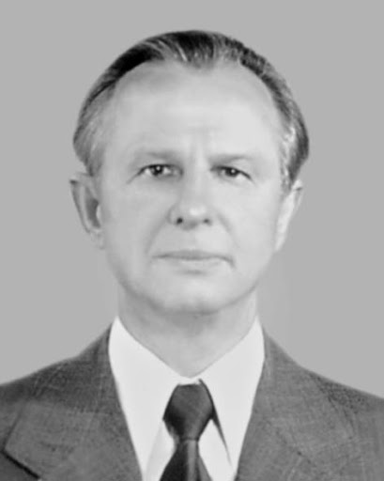
Людина митець Васюта Іван Кирилович (1924 – 2013)
Викладач історії доктор історичних наук, професор, ректор Івано – Франківського педагогічного інституту імені Василя Стефаника (1980 – 1982 рр.)
Народився в селі Спаське, Сосницького району. Закінчив середню школу №1 у м. Сосниця. Під час війни брав участь у партизанській боротьбі проти нацистів. Далі було навчання на історичному факультеті Львівського університету ім. І. Франка. Успішно завершив навчання в аспірантурі, захистив кандидатську дисертацію на тему «Становище і боротьба робітничого класу Західної України 1923 – 1929 рр».
Упродовж 1953 – 1985 років працював у Івано – Франківському державному педагогічному інституті, пізніше – у Львівському державному університеті. Автор 16 монографій близько 200 наукових, науково – популярних та методичних праць.

Slide 6
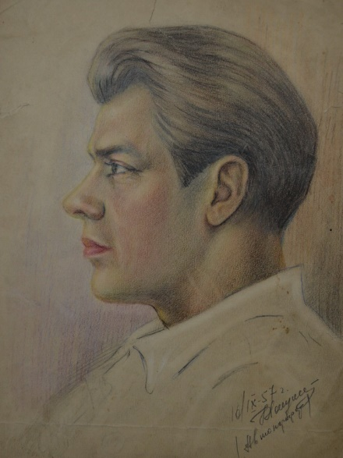
Людина митець Хандога Григорій Семенович (1932 – 1987)
Народився майбутній поет, художник та фотограф в с. Спаське, Сосницького району, Чернігівської області. У селянській родині Семена Антоновича та Євдокії Тарасівни було шестеро дітей.
Позаду сільська школа, деснянські роси, але завжди в пам’яті – батьківська оселя. І хоч довелося навчатися в інтернаті, лікуватися в туберкульозному санаторії – юнак був закоханий у життя, людей, що його оточують. З’явилася робота – художник – оформлювач на залізниці, в річковому порту, педагогічному інституті.
У митця є багато світлин, малюнки кольоровим олівцем, живописні і поетичні твори. Все це знаходиться в приватних колекціях.
Загинув трагічно 13.01.1987 року.

Slide 7
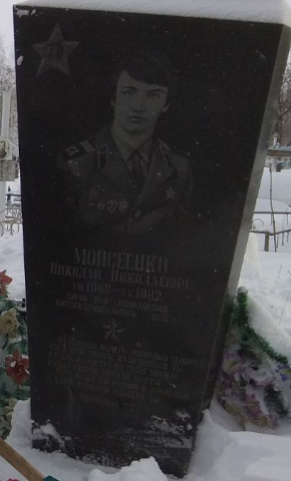
Людина захисник Мойсієнко Микола Миколайович (01.03.1963 – 05.05.1982р.)
Микола Мойсієнко народився в с. Спаське, Сосницького району, Чернігівської області. Він залишився у пам’яті тих, хто його знав, молодим дев’ятнадцятирічним юнаком, сповненим мрій, бажань та сподівань. Заядлий футболіст і хокеїст, улюбленець сільської дітвори. Закінчив школу в 1980 році, а через рік був призваний до лав Радянської армії і потрапив до Афганістану. Служба була важка. 25 березня 1982 року в одному з кишлаків душмани здійснили несподіваний напад на автоколону, в складі якої вів вантажівку з бойовим спорядженням молодий сержант Микола Мойсієнко. У нього були можливості залишити місце бою та він цього не зробив. Вірний військовій присязі, молодий воїн, розвернувши потужного КамАЗА, кинувся виручати своїх бойових товаришів. У цьому бою його було тяжко поранено. 5 травня 1982 року Микола Мойсієнко від тяжких ран помер у Ташкенті. За мужність і хоробрість проявлені в бою з душманами, Миколу Мойсієнка посмертно нагороджено орденом Червоної Зірки.

Slide 8
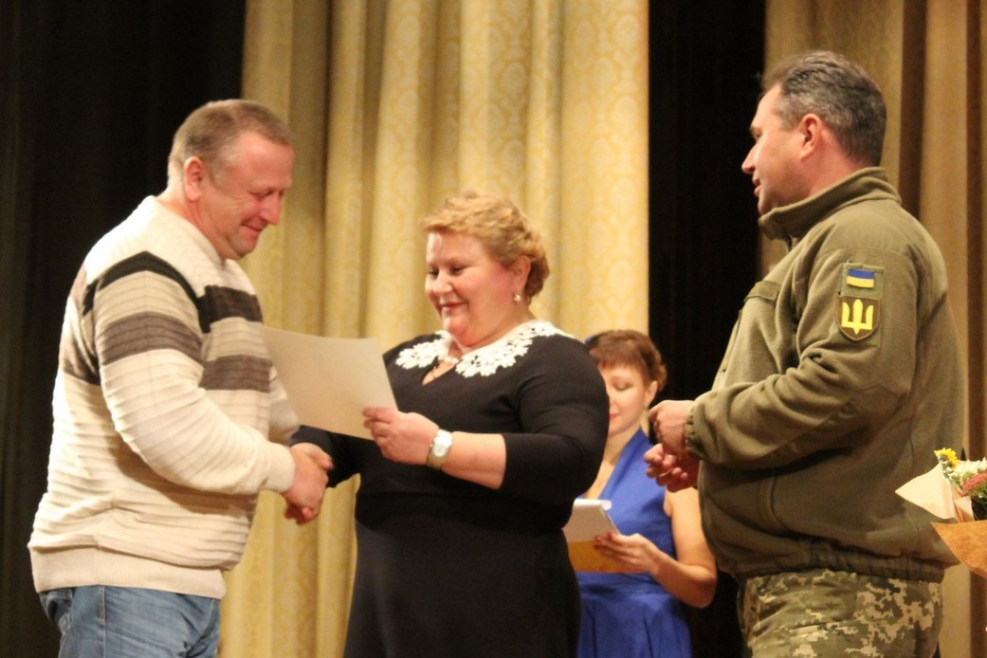
Людина захисник Хоменко Іван Іванович
Народився 27 січня 1970 року в с. Спаське, Сосницького району, Чернігівської області. Він колишній учень, а нині і вчитель Спаської ЗОШ І-ІІІ ст. А в 2014 – 2015 рр. йому довелося боронити кордони рідної землі від завойовників. Навесні, 2014 року, пройшовши військову підготовку, його відправили до навчального центру «Десна». Маючи спеціальність інструктора по БМП і БТР, Іван Іванович навчав мобілізованих. Потім були ротація, служба з побратимами на блокпосту під с. Орлово – Іванівка. У кінці січня до блокпосту «Панама» призупинили підвозити воду і їжу. Вичерпавши всі можливості, командир роти прийняв рішення відступати до Дебальцевого. Як потім з’ясувалося, навколишня територія вже перебувала в руках терористів, які протягом 13 – 14 лютого завдали значних втрат 13 – му батальйону, що знаходився по ліву сторону за 20 км від блокпоста «Панама» і відійшов вночі. Виходили важко, але без втрат.
24 лютого 2015 року Спаська ЗОШ І-ІІІ ст. та жителі села зустрічали свого героя, який повернувся із зони АТО, Івана Івановича Хоменка – вчителя фізики та інформатики нашої школи.
До Дня Захисника України його нагороджено Почесною грамотою Чернігівської облдержадміністрації.

Slide 9
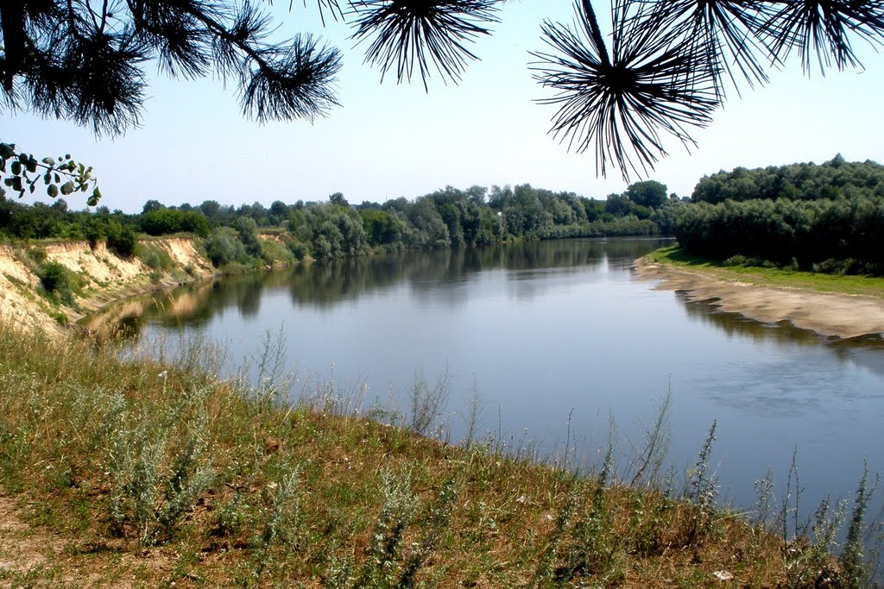
Підготувала: Роздерій Л.І.
вчитель історії та правознавства

